Slide 1

















www.hgjsoft.com
好管家-云健康一体化平台简介
—祥洪科技发展有限公司
甘肃省张掖市国家级经济技术开发区创业大厦

Slide 2

目录
企业简介
健康平台总体架构简介
好管家中小医院管理系统
好管家云健康平台
好管家健康体检系统
2

Slide 3
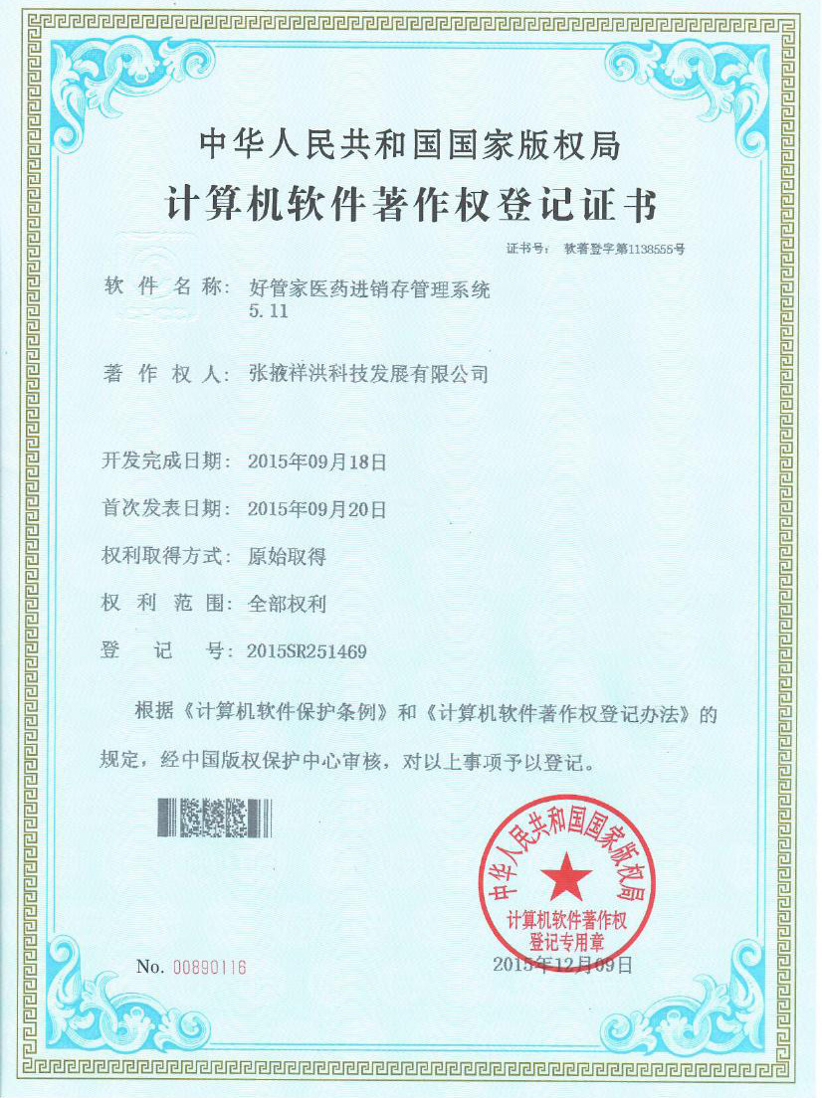
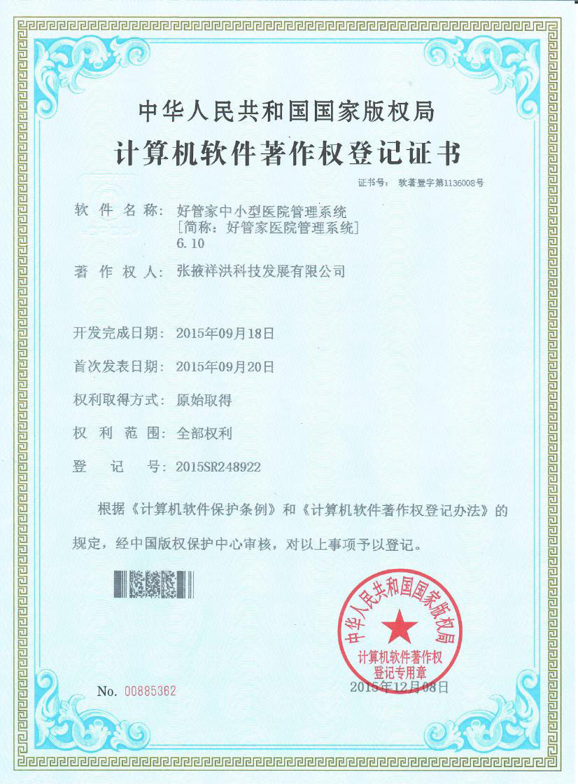
企业简介
张掖祥洪科技发展有限公司成立于2014年5月，注册资本壹佰万元人民币，作为张掖市电子商务协会成员单位，2015年4月受张掖市商务局邀请入驻张掖市电子商务创业园，年底入驻张掖市国家级经济技术开发区创业大厦开展业务。公司从成立至今一直致力于自主品牌《好管家中小医院管理系统》《好管家云健康平台》《好管家体检系统》等软件研发、销售及互联网技术服务，产品已获得国家版权局软件著作权证书，是一家专业的医疗软件开发及网络应用系统服务提供商。
3

Slide 4

好管家健康平台架构
a.门诊管理、住院管理、药房管理、统计报表、医生、护士工作站
b.与云健康平台对接实 现医院向下级医疗机构药品调拨
c.已对接黑龙江公卫平台可与云健康平台协同实现黑龙江公共卫生数据上传
d.对接黑龙江省金保平台实现医保报销
e.对接黑龙江中医健康信息平台(对接中.)
a.中小型医院管理系统
好管家
医院软件
a.门诊管理、药品管理、统计报表
b.可接收好管家医院系统药品调拨数据(适合村医及下属分支机构使用)
c.已对接黑龙江公卫平台实现慢病数据、就诊数据上传
d.云血糖仪/血压计传输及微信查询接口
b. 易于使用
b. 云健康平台
医院管理
健康体检
中小医院
管理系统
云健康
平台
体检报告
系统
a.健康体检数据录入及自动生成体检小结及总检报告
b.可接采样试管条码打印机、身份证读卡器
c.数据接口可读入检验科设备（迈瑞bs800生化仪、迈瑞53xx系列血球仪）数据
d.通过云健康平台实现黑龙江公卫平台体检数据上传
e.通过云健康平台提供患者微信端体检结果在线查询服务
c. 健康体检报告系统
4

Slide 5
好管家中小医院管理系统
介绍

Slide 6
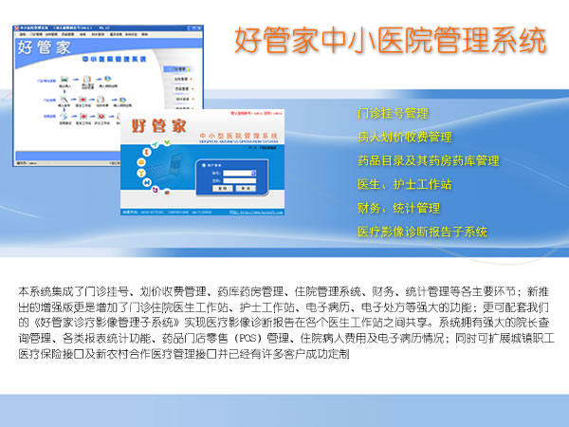
好管家中小医院管理系统介绍
本系统集成了门诊挂号、划价收费管理、药库药房管理、住院管理系统、财务、统计管理等各主要环节；新推出的增强版更是增加了门诊住院医生工作站、电子病历编辑器、护士工作站、电子病历、电子处方等强大的功能；更可配套我们的好管家诊疗影像管理子系统实现医疗影像诊断报告在各个医生工作站之间共享。系统拥有强大的院长查询管理、各类报表统计功能、药品门店零售（POS）管理、住院病人费用及电子病历情况；同时可扩展城镇职工医疗保险接口及新农村合作医疗管理接口并已经有许多客户成功定制。
6

Slide 7
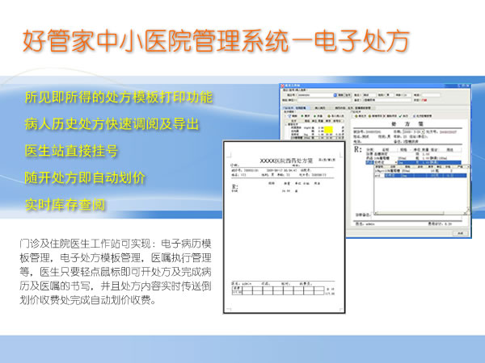
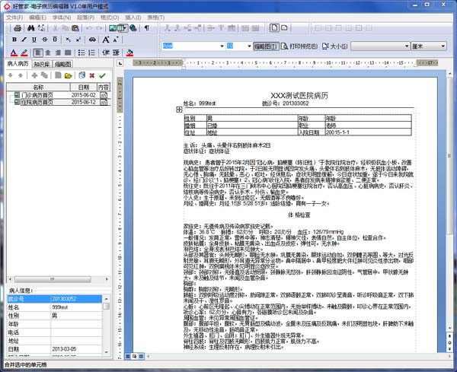
好管家中小医院管理系统介绍
7

Slide 8
好管家云健康管理平台
介绍

Slide 9
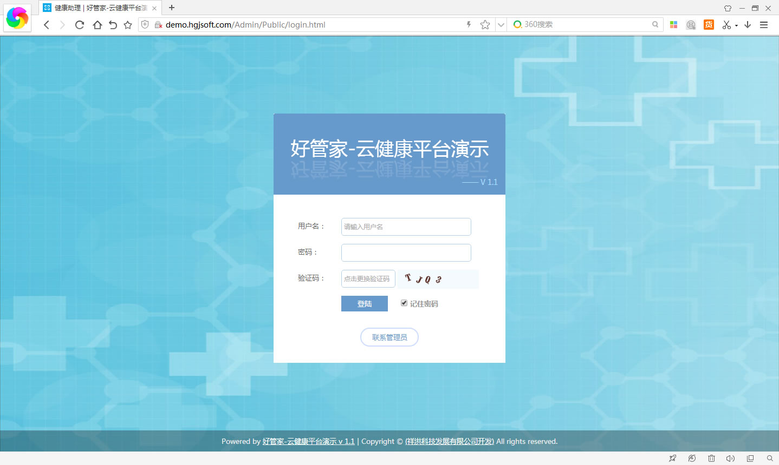
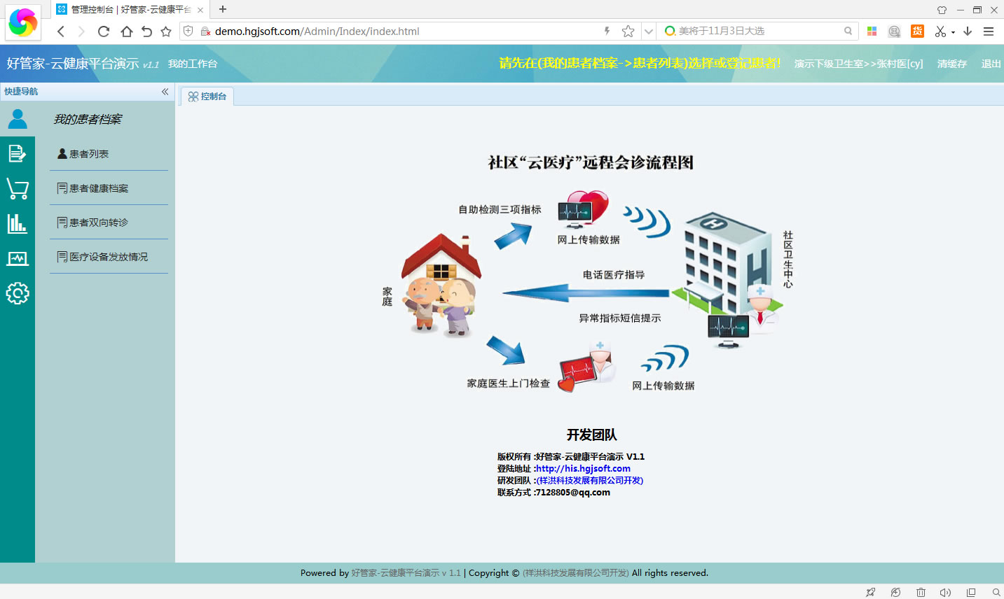
好管家云健康管理平台介绍
《好管家-云健康医疗平台》为“互联网大数据+医疗硬件+云端服务”的产品，是为医疗机构提供了互联网+医疗应用平台，主要实现医疗机构(卫生院)及分支机构(村医)的数据管理药品调拨，统计报表管理、在线血压监测、血糖监测、云医生工作站、健康跟踪应用等全新的功能。（演示地址demo.hgjsoft.com 卫生院登陆账号wsy村医登录账号cy密码空）
平台实现卫生院下属对卫生室的统筹管理，含对村医诊费项目及收费标准的统一管理，导入卫生院端调拨数据功能，统计分析村医经营数据的功能，村医/患者健康数据的采集及管理，提供通过云血压计/血糖仪监控居民健康数据的服务（云血压计、云血糖仪为硬件产品需单独按具体需求数量联系订购不在此协议范围内）;已实现与黑龙江公卫平台数据对接。
9

Slide 10
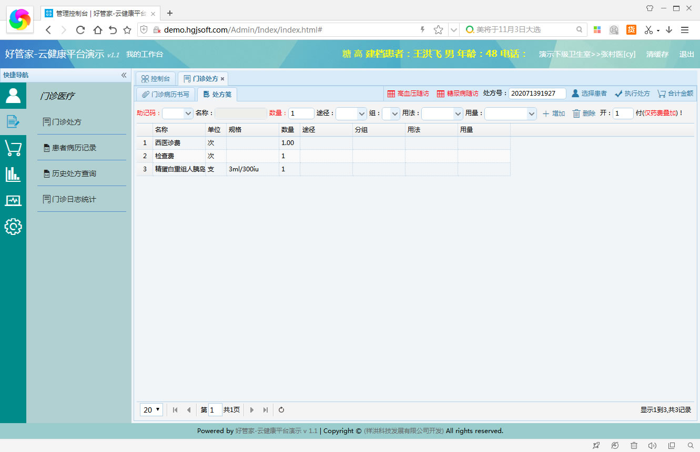
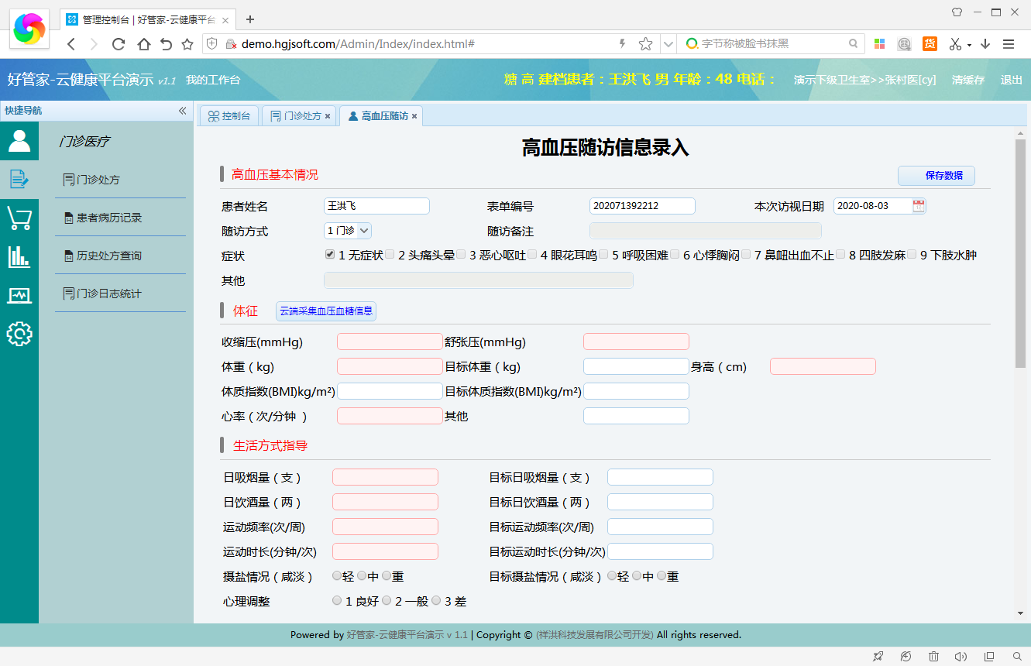
好管家云健康管理平台介绍
电子处方
居民就诊时公卫随访数据录入（已对接黑龙江公卫接口）
10

Slide 11
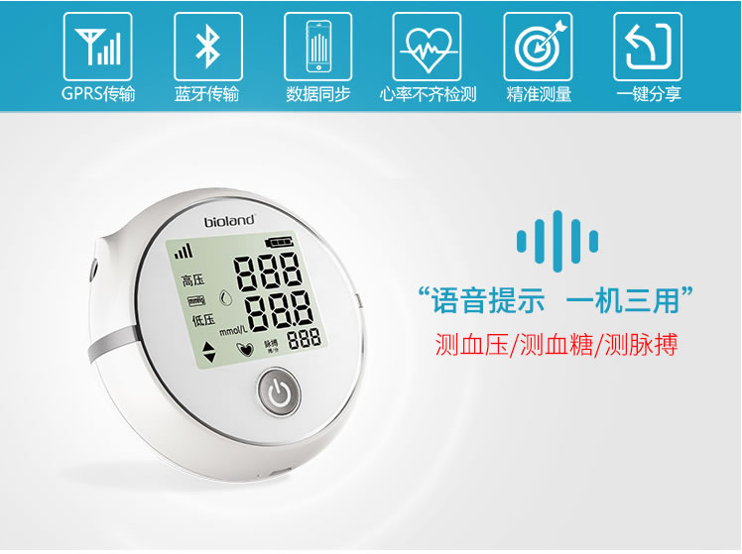
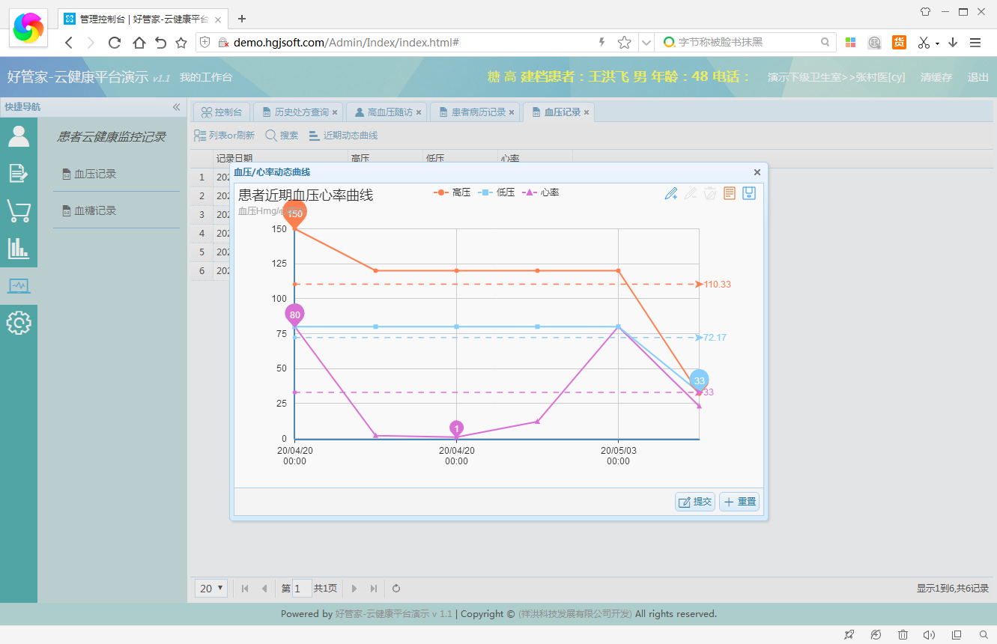
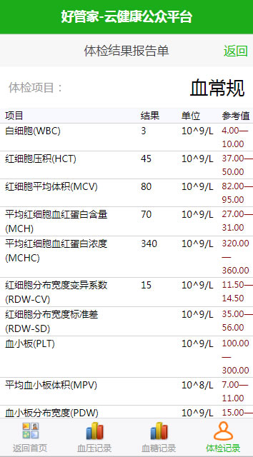

好管家云健康管理平台介绍
健康体检报告数据互通
云血压计/血糖仪数据监控
无线数据传输
通过云平台村医查询统计就诊患者近期体检、血压血糖数据，统计患者异常数据；患者可在手机微信（卫生院公众号）查询体检数据接收最新消息推送。
11

Slide 12
好管家健康体检系统
介绍

Slide 13
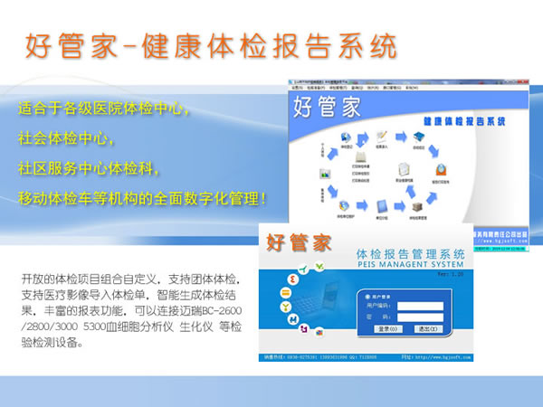
好管家健康体检管理系统介绍
系统特点：
1、系统将体检工作全部计算机化，提高体检科室工作效率。团队体检不论人数多少，只需设置好报告格式，即可轻松完成。利用数字手段节约了定制体检单、分拣化验单等环节的成本，通过数据接口获取相关结果减轻各后续站点数据录入的工作量，减少交叉感染的机会。辅助生成体检小结，总检报告，缩短报告生成周期，提高工作效率。
2、提供身份证读卡器接口可实现快速登记；提供样本条码标签打印功能对接检验设备。
3、有生化仪、血球仪(迈瑞bs800\bc53xx)等设备的数据接口可批量导入数据减少工作强度。
4、配合云健康平台实现体检数据公卫平台上传，及体检结果微信平台查询。
13

Slide 14
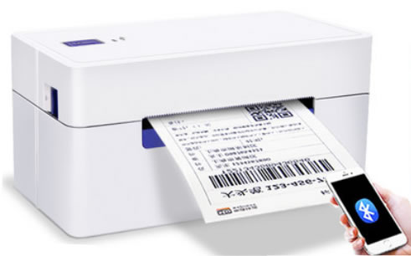
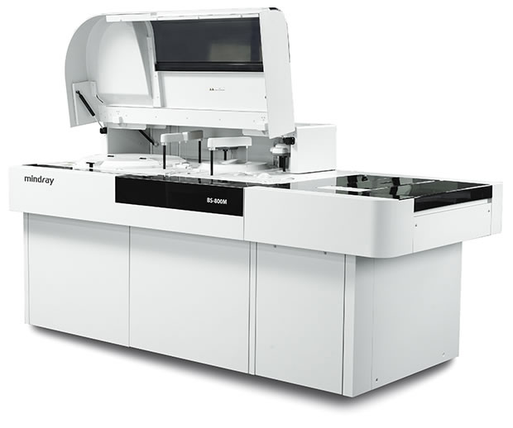
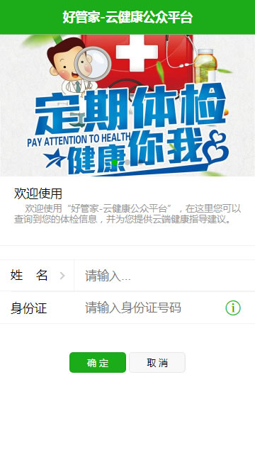
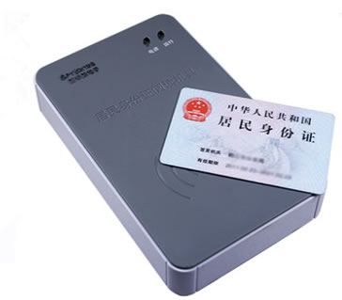
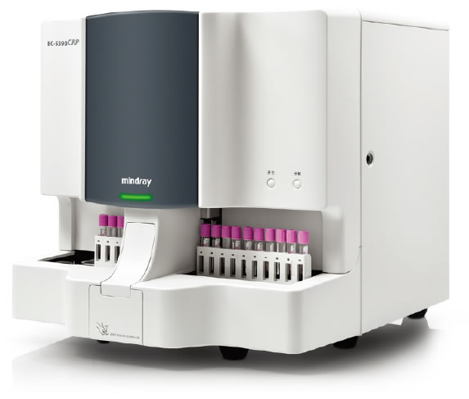
好管家体健康检管理系统接口
好管家健
康体检管
理系统
身份证读卡器/条码打印机
生化仪、血球仪接口
公卫数据上传接口
微信体检结果查询
1
2
3
4
对接好管家云健康平台
13

Slide 15
谢谢观看！
甘 肃 张 掖 祥 洪 科 技 发 展 有 限 公 司
www.hgjsoft.com
甘肃省张掖市国家级经济技术开发区创业大厦
电话：15393601616

